Slide 1
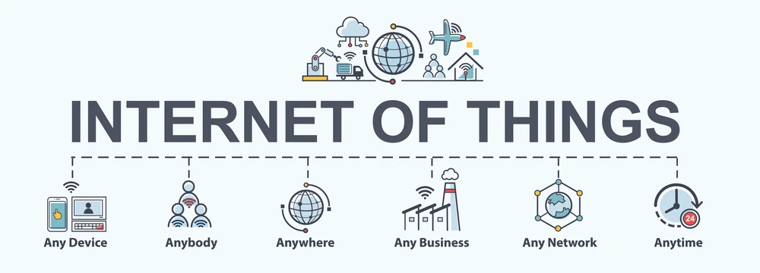
اینترنت اشیا (IOT)
ارائه دهنده : محمد مهدی توکلی کازرونی
استاد : دکتر زهرا سادات عصایی معمم
درس هوش مصنوعی و سیستم های خبره
– نیم سال دوم 1402

Slide 2
اینترنت اشیا (IOT)چیست ؟
اصطلاح اینترنت اشیا به میلیاردها دستگاه فیزیکی در سراسر جهان اشاره دارد که مجهز به حسگرها، گوشی های هوشمند و سایر دستگاه های الکتریکی هستند و با یکدیگر ارتباط دارند. با اتصال این دستگاه ها به اینترنت و سیستم های خودکار می توان اطلاعات و داده ها را جمع آوری و تحلیل کرد و میان دستگاه ها به اشتراک گذاشت.
هنگامی که درباره معنای گسترده Internet of things صحبت می شود، همه دستگاه های متصل به اینترنت را شامل می شود اما این اصطلاح به مرور زمان بیشتر برای دستگاه هایی استفاده شد که متصل به یکدیگر بودند. درواقع اصطلاح IOT معمولاً به آن دسته از دستگاه هایی گفته می شود که انتظار نمی رود به اینترنت وصل شوند؛ بنابراین رایانه یا حتی گوشی هوشمند نمونه ای از اینترنت اشیا نیستند و می توان از ساعت هوشمند به عنوان نمونه ای از IOTنام برد.
با ورود تراشه های کامپیوتری بسیار ارزان و گسترش شبکه های بی سیم می توان هر محصول بزرگ و کوچک را به اینترنت اشیا تبدیل کرد. اتصال عناصر مختلف و افزودن حسگرها به آن ها سطحی از هوش مصنوعی را به دستگاه ها می افزاید و آن ها را قادر می سازد داده ها را در زمان واقعی و بدون دخالت انسان منتقل کنند. IOTبا ادغام دنیای دیجیتال و فیزیکی، بافت دنیای اطراف ما را هوشمندتر و پاسخگو تر می کند.

Slide 3
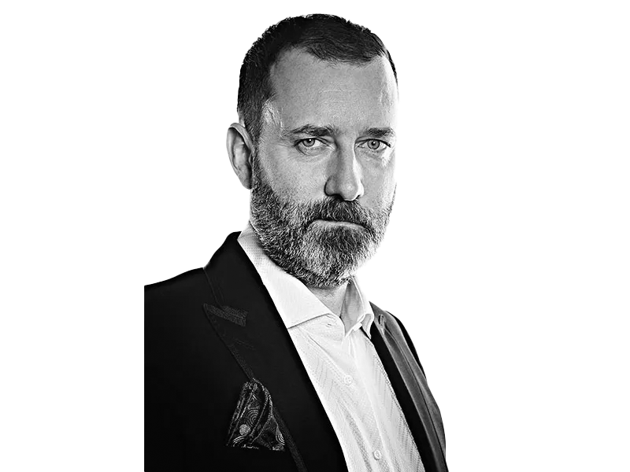
تاریخچه
تاریخچه Internet of things به دهه 80 و 90 میلادی قرن بیستم بازمی گردد؛ زمانی که ایده اضافه کردن حسگرها و هوش مصنوعی به دستگاه های اطراف ما به ذهن بشر خطور کرد. اگرچه برخی پروژه های اولیه در آن زمان ظاهر شدند، پیشرفت در این حوزه به دلیل نبود فناوری های لازم بسیار کند پیش می رفت و تراشه ها آن قدر بزرگ و حجیم بودند که راهی برای اتصال مؤثر آن ها به یکدیگر وجود نداشت. پس از پیدایش تراشه های کم مصرف و ارزان که امکان اتصال بی سیم را نیز فراهم کردند، مشکل اتصال دستگاه ها و حجیم بودن آن ها حل شد. اصطلاحIOT برای اولین بار در سال 1999 در سخنرانی یک پروفسور متخصص فناوری به نام کوین اشتون در مؤسسه فناوری ماساچوست (MIT)مطرح شد.

Slide 4
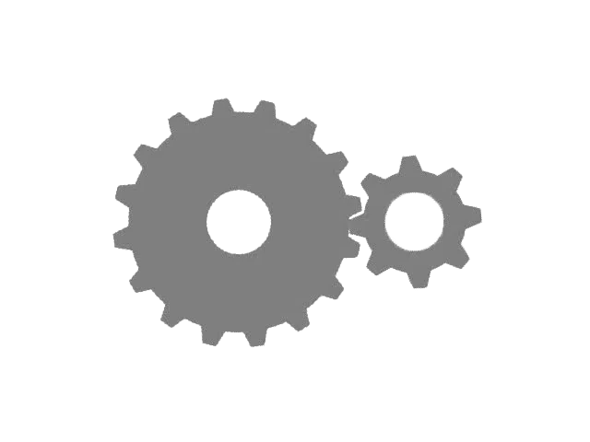
اینترنت اشیا چگونه کار میکند؟
نحوه کار دستگاه های Internet of things از نظر تئوری بسیار ساده است. IOT داده هایی را که از محیط اطراف به دست می آورد، جمع آوری و به سیستم ابری ارسال می کند، سپس آن ها را تجزیه، تحلیل و پردازش کرده و درنهایت براساس آن داده ها عمل می کند.
جمع آوری داده ها از دستگاه ها و حسگرها
اتصال دستگاه ها به یکدیگر
تعامل و روابط کاربری

Slide 5
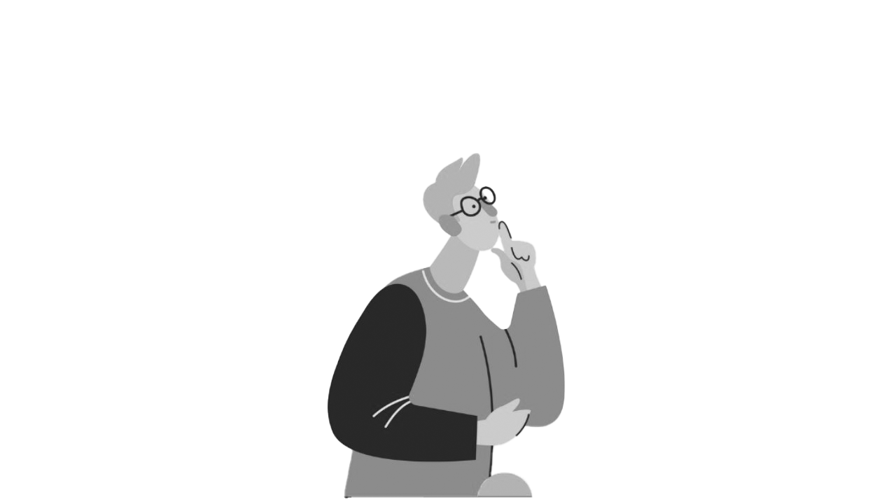
کاربرد اینترنت اشیا
اگر امکان اتصال یک دستگاه به اینترنت وجود داشته باشد، می توان آن را به اینترنت اشیا تبدیل کرد. لامپی که می توان با استفاده از اپلیکیشن گوشی هوشمند روشن یا خاموش کرد، مثال ساده ای از IOT است. برنامه های کاربردی فراوانی در دنیا وجود دارد که می توانند از فناوری اینترنت اشیا در محصولات و خدمات خود استفاده کنند. در ادامه به برخی از این کاربردها اشاره خواهیم کرد.
مراقبت های بهداشتی
کسب و کار های تجاری
حمل و نقل و ترافیک
کشاورزی
ردیاب حیوانات
ساخت و ساز
منازل
خودرو
امنیت عمومی

Slide 6
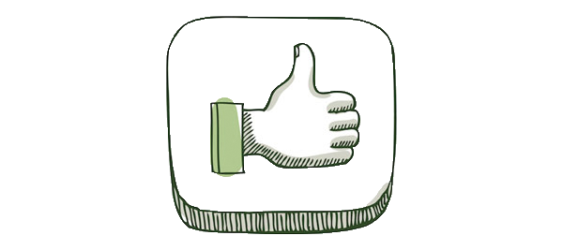
مزایای اینترنت اشیا
اینترنت اشیا از طیف وسیعی از مشاغل و حوزه ها پشتیبانی می کند. این فناوری در حال حاضر یکی از امیدوارکننده ترین فناوری های دیجیتال است و بی شک در آینده گسترده تر و مفیدتر نیز خواهد شد.
صرفه جویی در زمان و مکان در بسیاری از کارها
جمع آوری داده ها
بهبود کیفیت کارها
خودکارکردن کارها
کاهش نیاز به دخالت انسان
افزایش تعامل با مشتری
افزایش سطح بهره وری
نظارت بر داده ها
امکان دسترسی به اطلاعات در هر زمان، مکان و از هر دستگاه هوشمند
بهبود ارتباط بین دستگاه های هوشمند متصل به یکدیگر

Slide 7
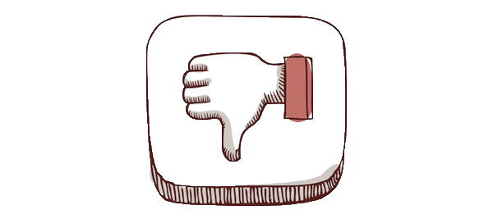
معایب اینترنت اشیا
IOT ایراداتی نیز دارد که از نظر متخصصان این حوزه، در صورتی که برطرف نشوند، می توانند بسیار مخرب عمل کنند.
نداشتن حریم خصوصی
تغییر ماهیت انسان
پیچیدگی اینترنت اشیا
هک کردن
ویروس های رایانه ای
نبود استانداردسازی

Slide 8
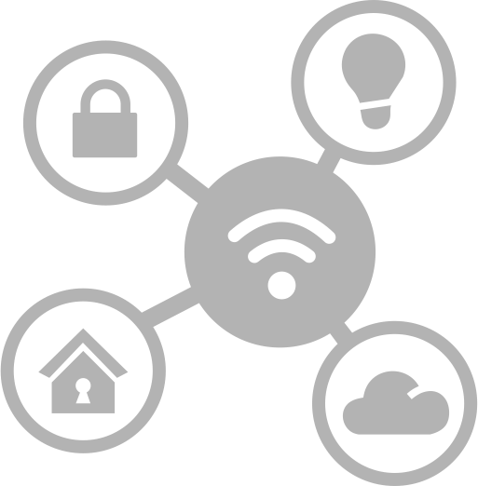
آینده اینترنت اشیا
با کاهش قیمت حسگرها و به طورکلی ارتباطات در سال های اخیر، افزودن دستگاه های بیشتری به اینترنت اشیا از نظر مالی امکان پذیر می شود؛ حتی اگر در برخی موارد هیچ سود چشمگیری برای مصرف کنندگان وجود نداشته باشد. در حال حاضر این فناوری در مراحل اولیه است؛ چراکه فناوری های زیرساختی آن مانند حسگر، شبکه 5G و تجزیه و تحلیل با استفاده از ماشین تا حدودی در مراحل اولیه توسعه خود هستند.
شرکت بین المللی IDCپیش بینی کرده است که تا سال 2025 میلادی، 41.6 میلیارد دستگاه متصل به Internet of thingsوجود خواهد داشت. همچنین این گزارش نشان می دهد تجهیزات صنعتی و اتومبیل ها بزرگ ترین فرصت برای استفاده از IOT را دارند.

Slide 9
Internet of Things
اینترنت اشیا
ارائه دهنده : محمد مهدی توکلی کازرونی
استاد : دکتر زهرا سادات عصایی معمم
درس هوش مصنوعی و سیستم های خبره
نیم سال دوم 1402

